Slide 1
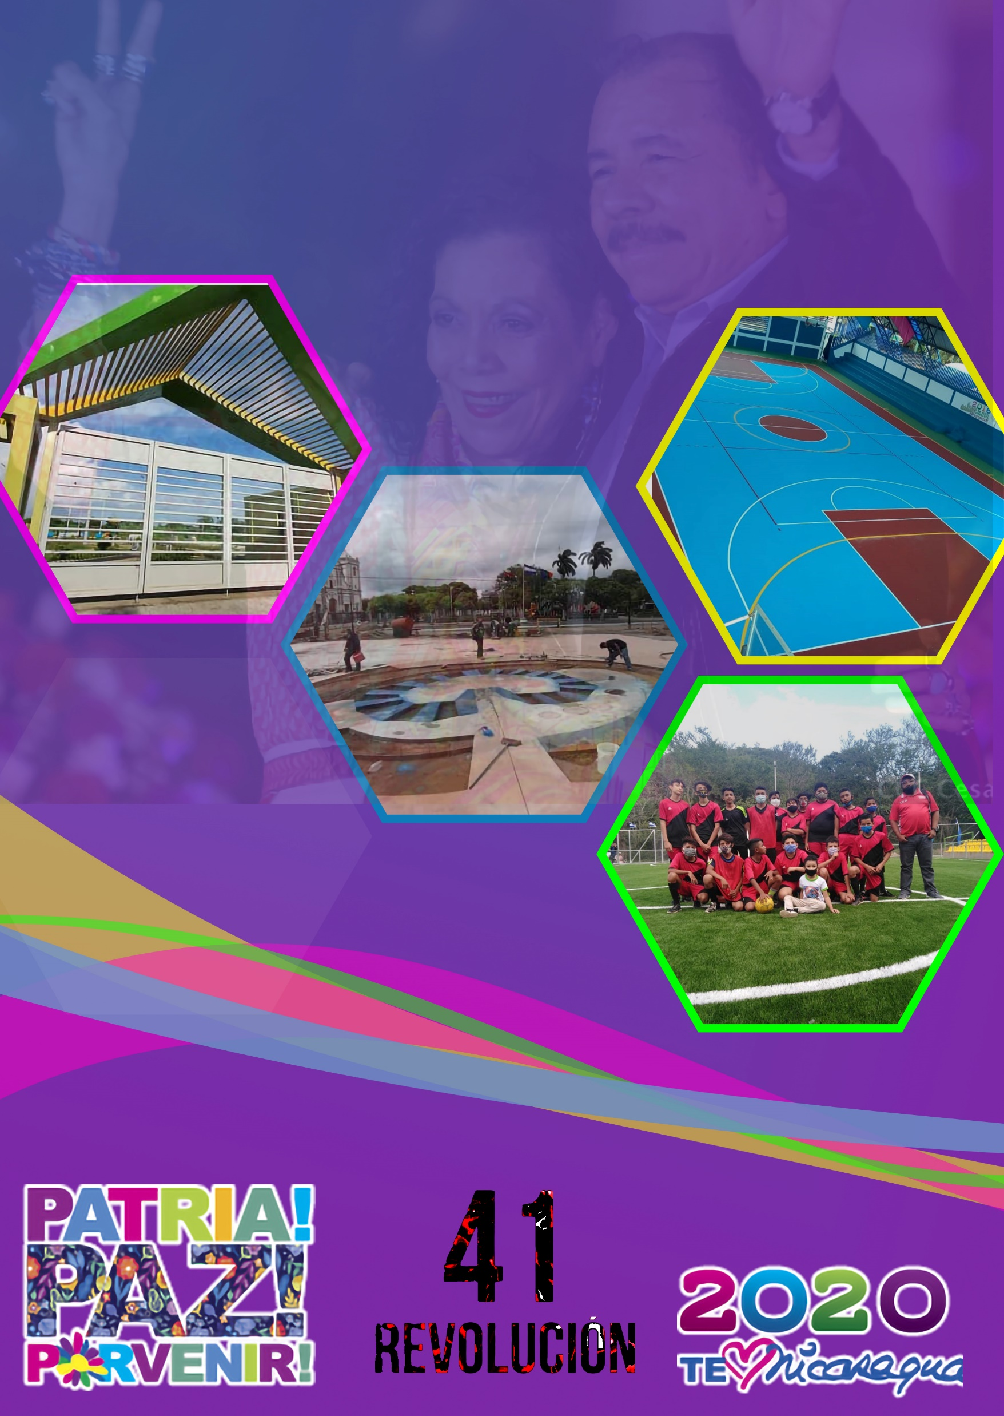
INFRAESTRUCTURAS DEPORTIVAS Y RECREATIVAS

Slide 2
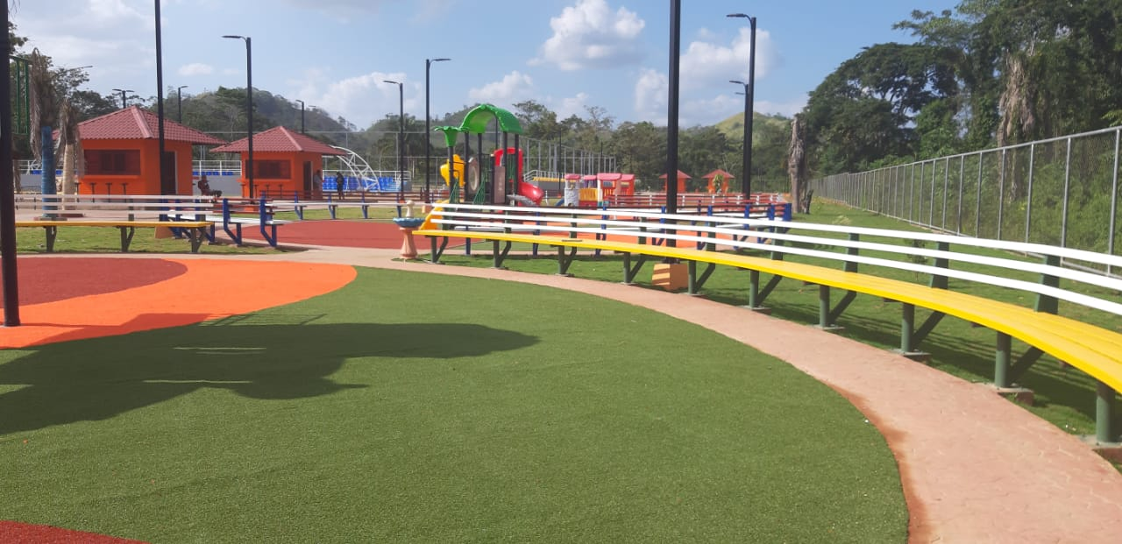
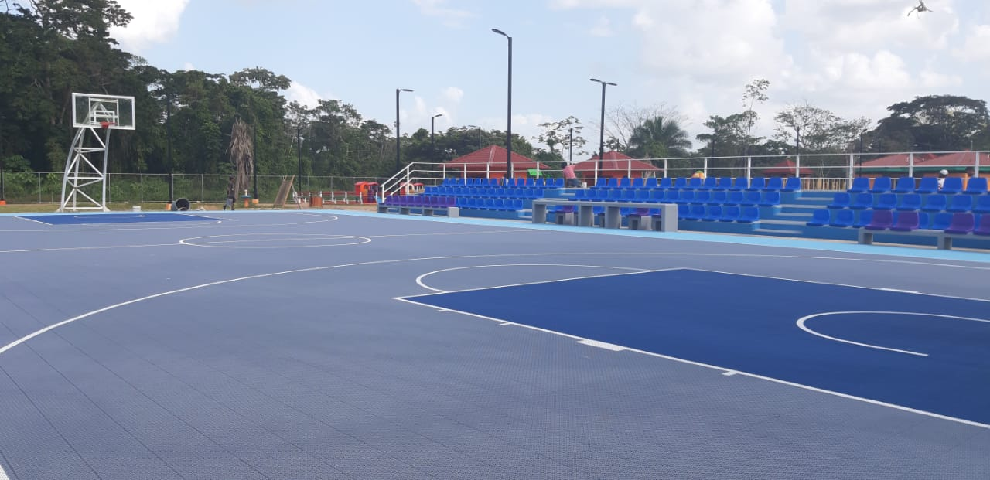
PRINCIPALES LINEAS DE TRABAJO
Modernizar la infraestructura
Acondicionar espacios públicos
Fortalecer las alianzas/academias/clubes
Incentivo y reconocimiento atletas
Promover torneos, campeonatos, ligas, actividades recreativas de convivencia
Promoción de todas las disciplinas y actividades culturales

Slide 3
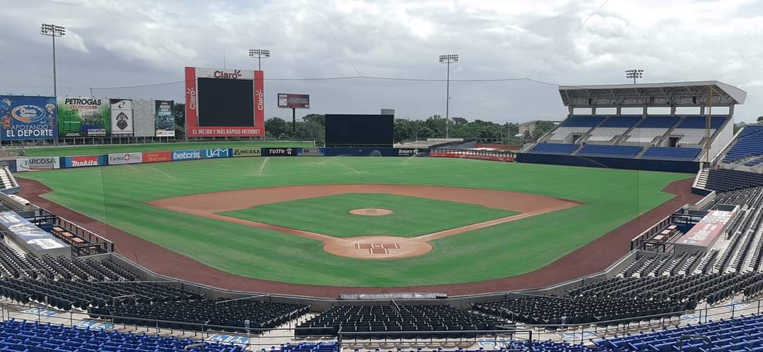
!QUE HEMOS HECHO!
Construidos y mejorados 772 parques municipales. Inversión de 430 millones de córdobas.
1,989 nuevas infraestructuras deportivas (canchas, estadios, campos deportivos comunitarios, gimnasios). Inversión 479 millones de córdobas.

Slide 4
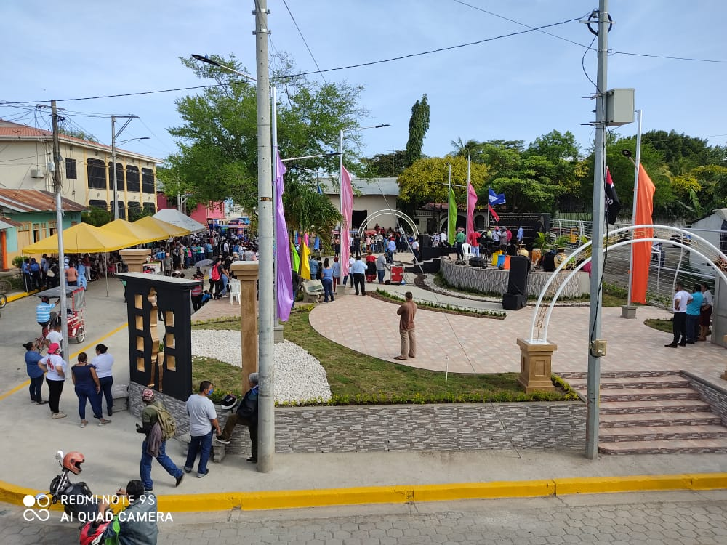
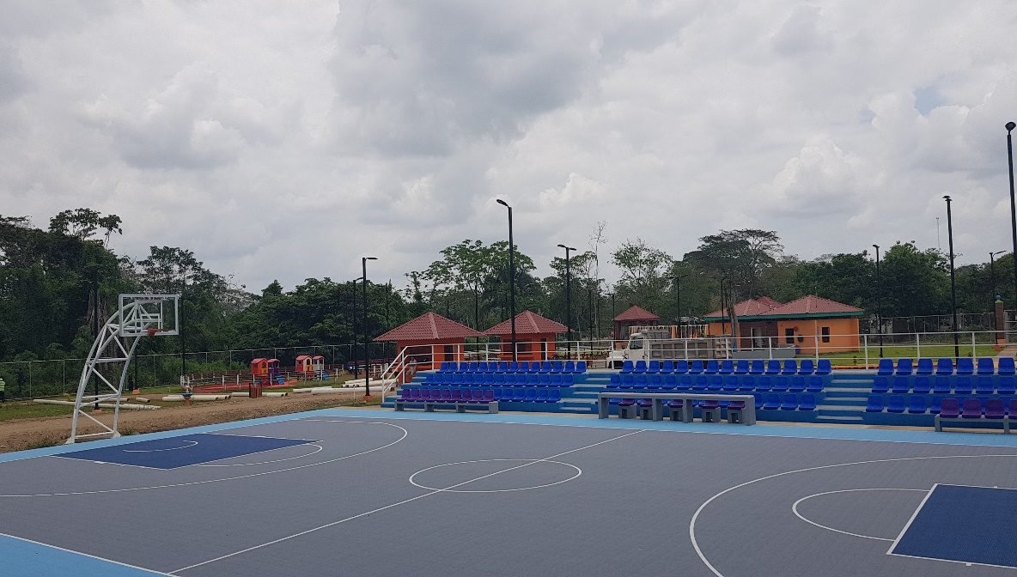
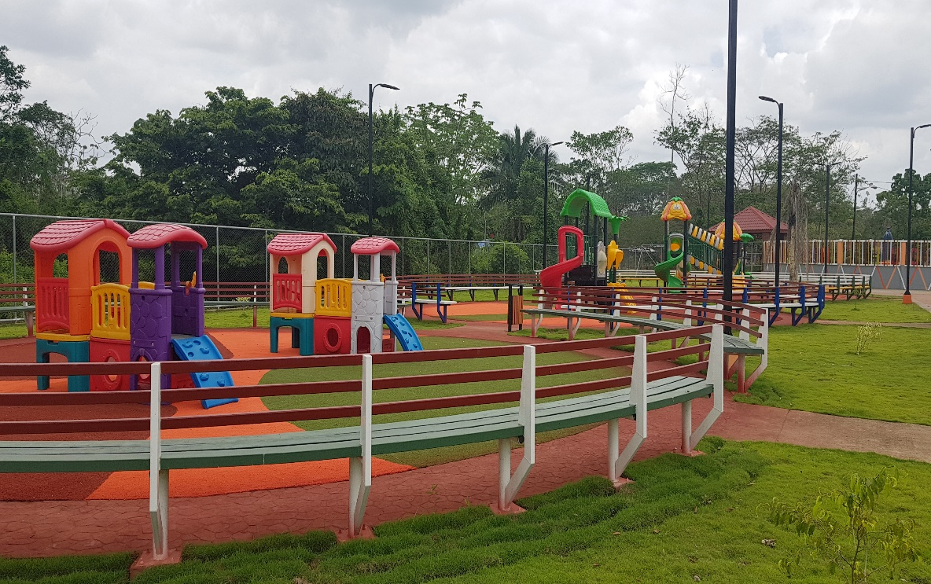
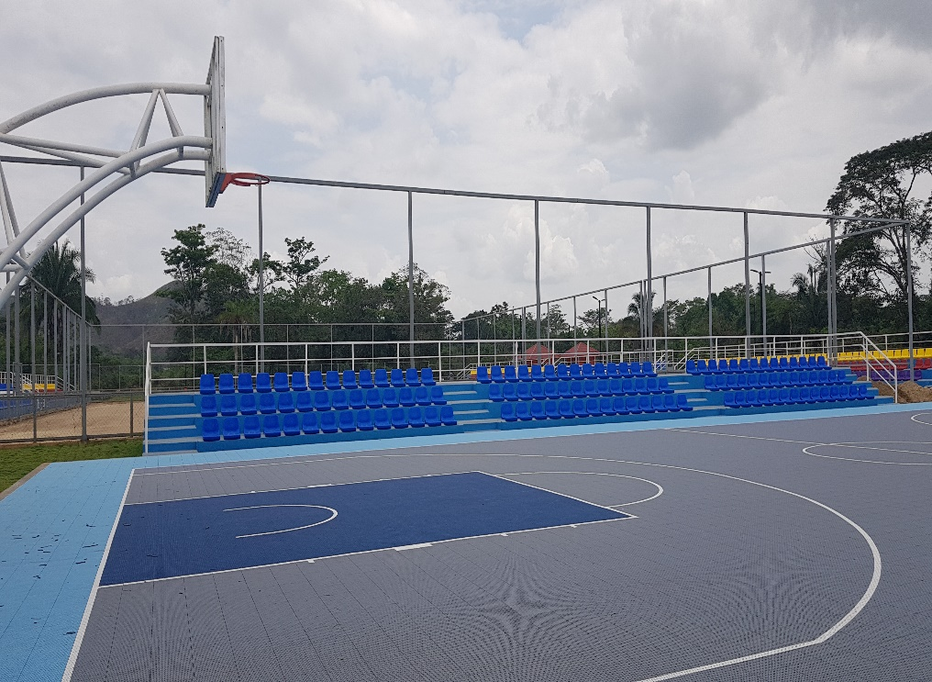
IMÁGENES

Slide 5
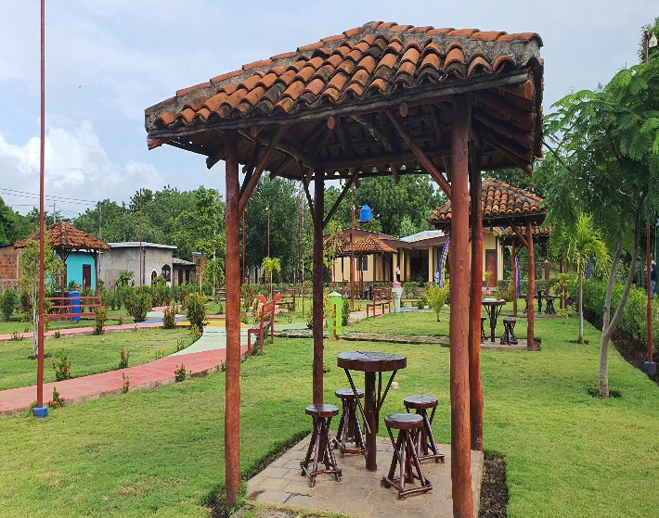
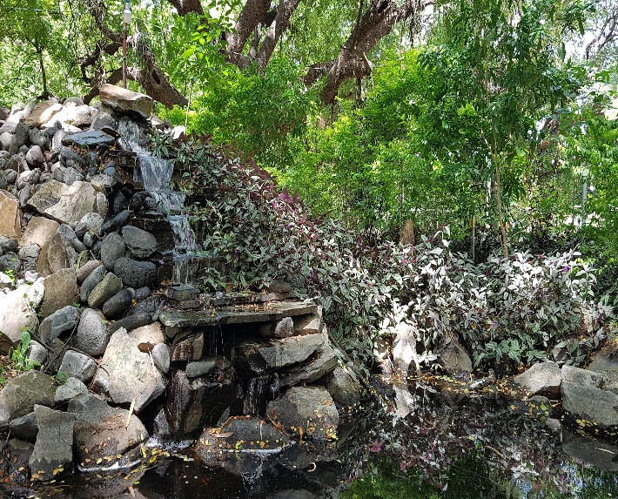
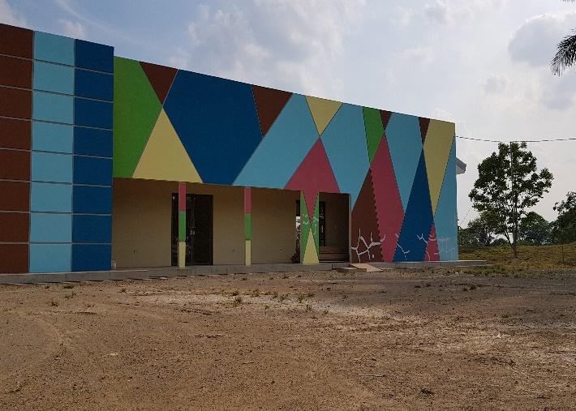
OTROS PROYECTOS REALIZADOS
53 Plazas para todos los eventos. Inversión de 26.5 millones de córdobas.
112 Parques de ferias, Inversión de 448 millones de córdobas.
100 Parques Naturales. Inversión de 120 millones de córdobas.
Mas de 60 museos comunitarios...

Slide 6
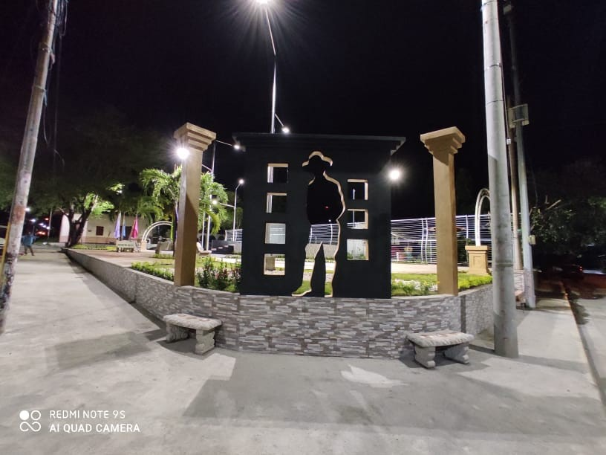
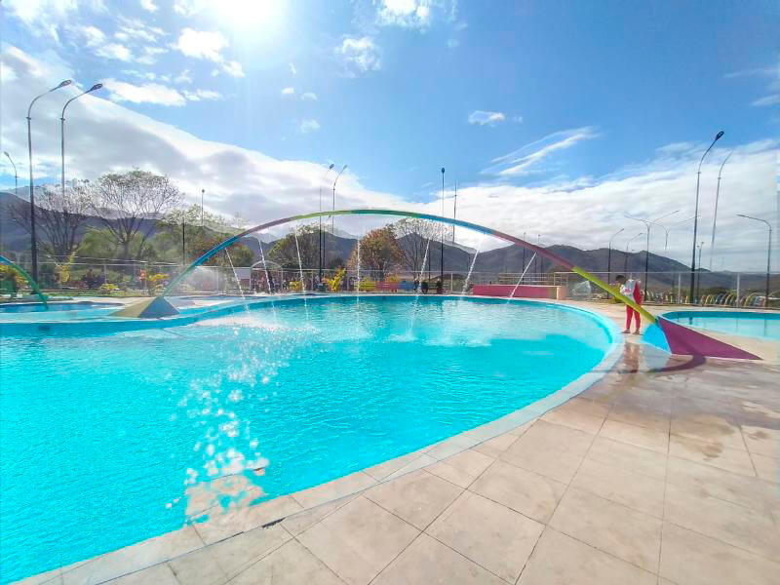
PROYECTOS RELEVANTES FINALIZADOS RECIENTEMENTE
Rosita Parque Infantil y Familiar C$ 52 m
Tipitapa, Plaza de la Dignidad C$ 1,6 M
León, Plaza gastronómica. C$ 5.9 M
Jinotega, parque familiar I etapa. C$ 40 M.
Estelí Parque acuático, C$48.5 M
Chinandega, Calzada, C$ 8 m
Managua, Campana de la Paz.

Slide 7
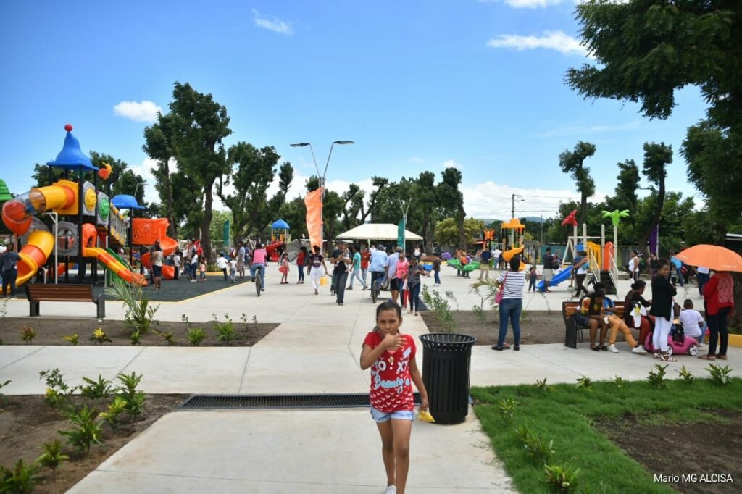
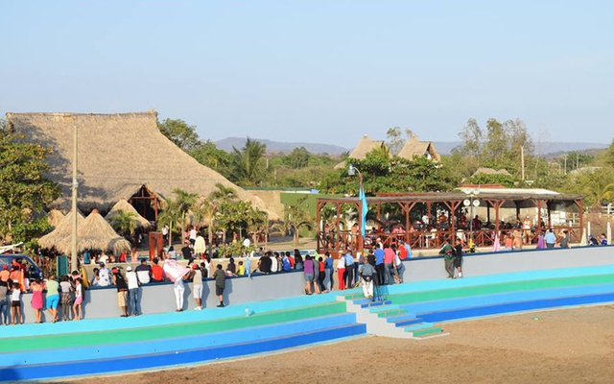
OTROS PROYECTOS RELEVANTES FINALIZADOS RECIENTEMENTE
Ciudad Sandino complejo deportivo (Coffin Reyes); C$23.5 M.
Mateare, Parque infantil y familiar; C$ 16 m
Sébaco, Parque infantil y familiar; C$ 20 M.
Chichigalpa, Parque infantil y familiar; C$15M.
León, malecón de Poneloya y las Peñitas. 13 M

Slide 8
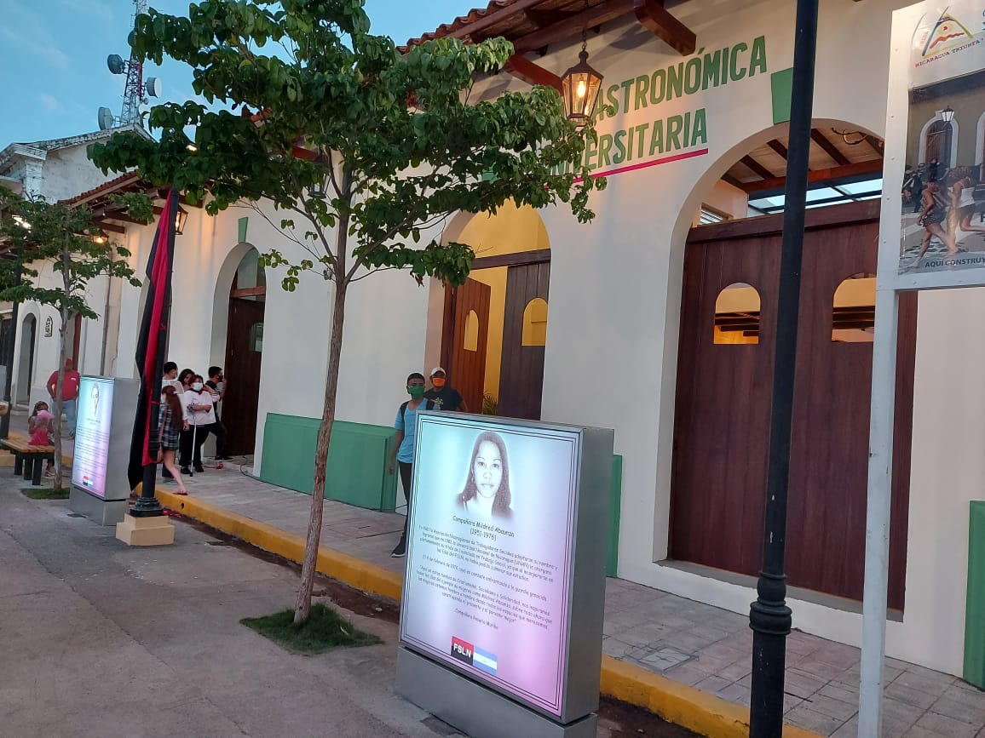

Slide 9
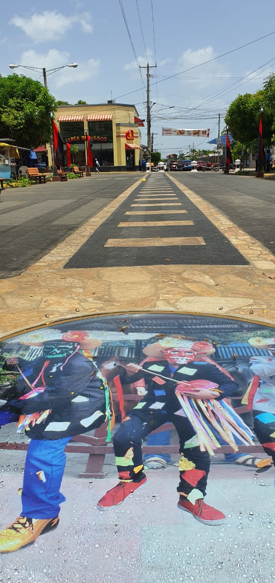
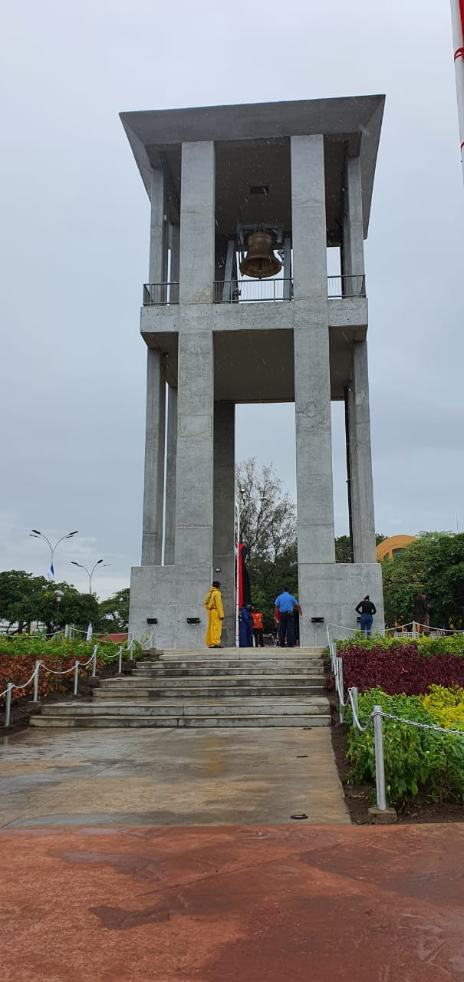

Slide 10
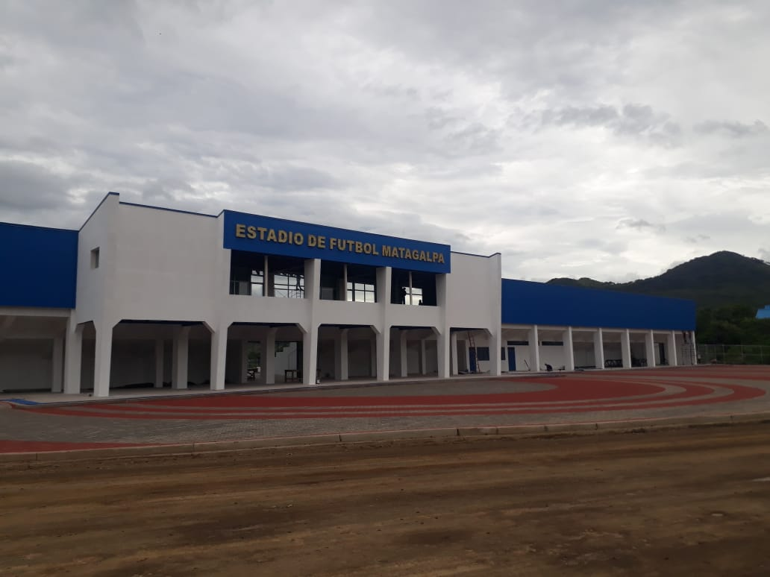
PRINCIPALES PROYECTOS DEPORTIVOS Y RECREATIVOS EN EJECUCIÓN
Calzada municipal y plaza Carlos Fonseca Amador en Rivas. C$ 15 millones.
Estadio de Futbol en Matagalpa C$ 55 m.
Paseo los Leones en León. C$ 11 m.
Mejoramiento de Estadio de futbol en Jalapa, C$ 59 m.
Remodelación de Estadio de Futbol en Somoto.
Tiangue Peñas Blancas. 50 m
Parque Acuático Chichigalpa. 26 m

Slide 11
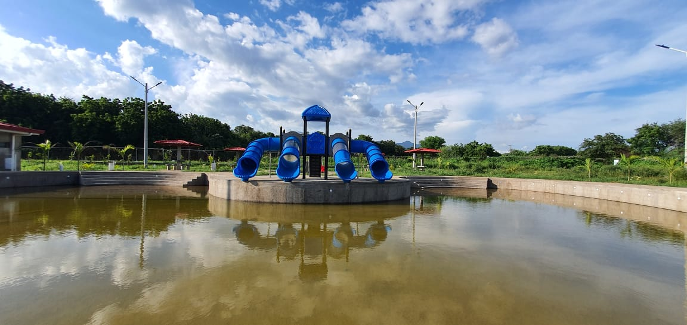
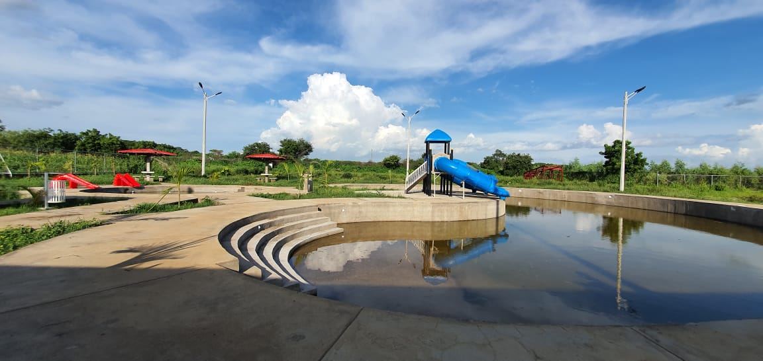
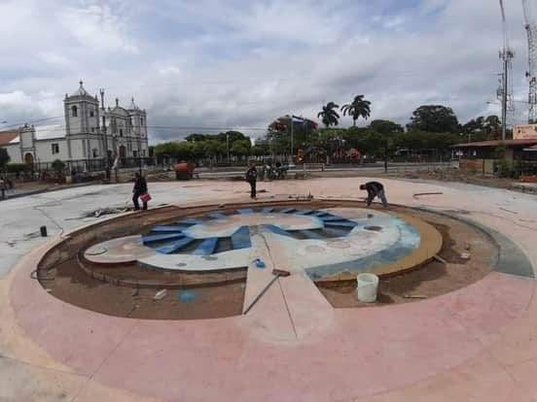
Parque acuático Chichigalpa
Calzada Rivas

Slide 12
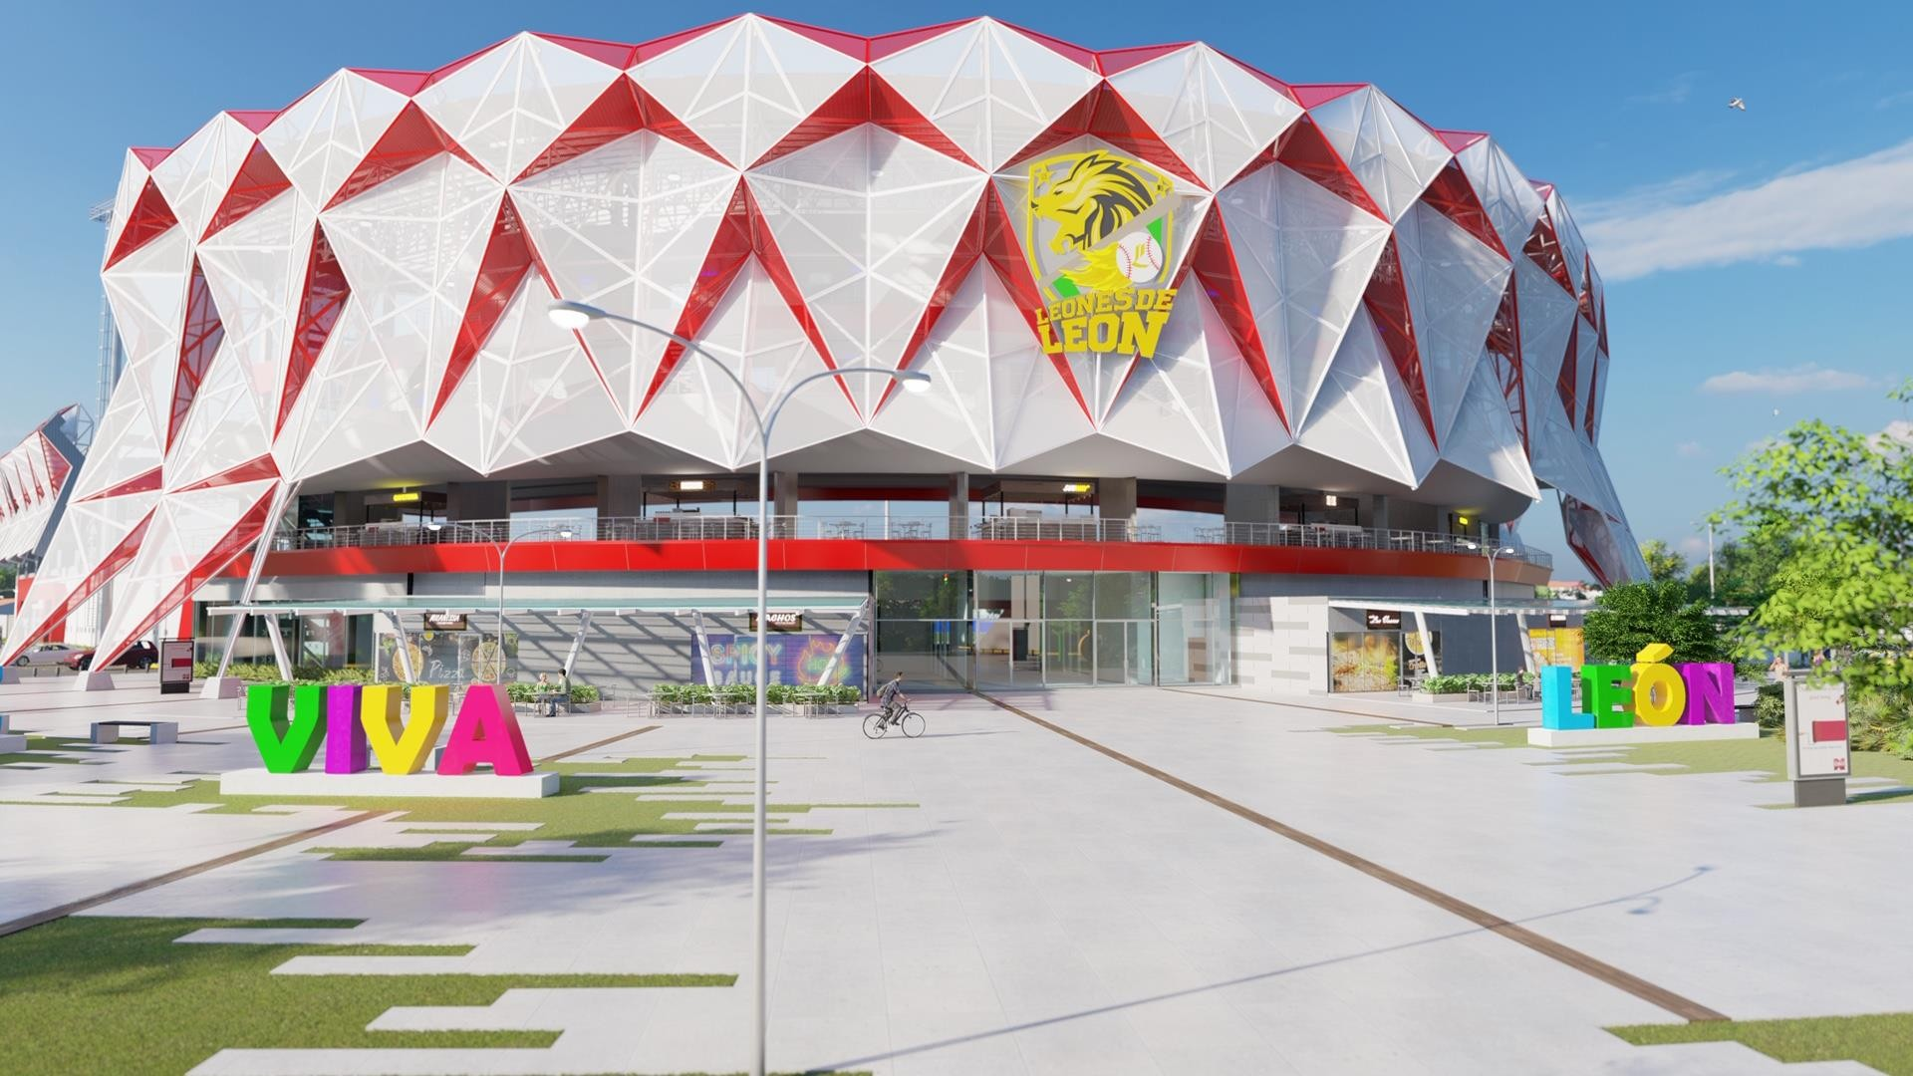
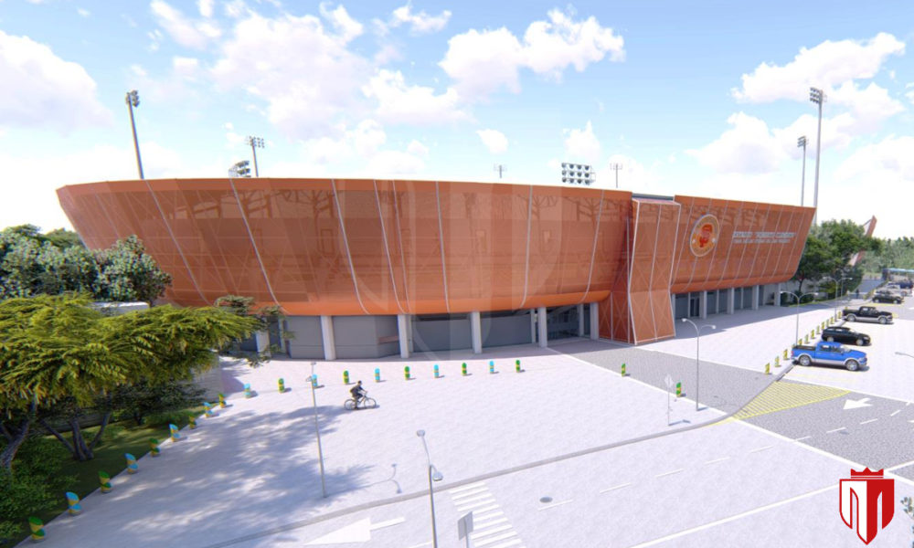
PROYECTOS DEPORTIVOS A EJECUTARSE 2020 - 2021
Béisbol
León: Estadio héroes y mártires, inversión C$ 100 millones.
Masaya: Estadio Roberto Clemente, inversión C$ 70 millones.
Granada: estadio Roque Tadeo Zavala, inversión C$ 70 millones.
Chinandega: Mejora estadio Efraín Tijerino Mazariegos, inversión C$ 70 millones. (2021)

Slide 13
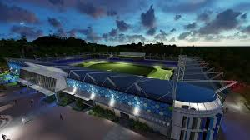
OTROS DEPORTES 2020 - 2021.
Futbol:
Estelí: Estadio Independencia, inversión C$ 100 millones.
Diriamba: Estadio Cacique Diriangén, inversión C$ 30 millones.
Chinandega: Nuevo estadio de futbol, inversión C$ 90 millones.
Matagalpa y Jinotega: nuevo Polideportivos, inversión C$ 80 millones.
Nuevo Estadio de Futbol Juigalpa.

Slide 14
Plan de inversión multianual
En total se Mejorará 1,949 infraestructuras deportivas como canchas, campos comunitarios, polideportivos, estadios, en el plan multianual hasta 2024.

Slide 15
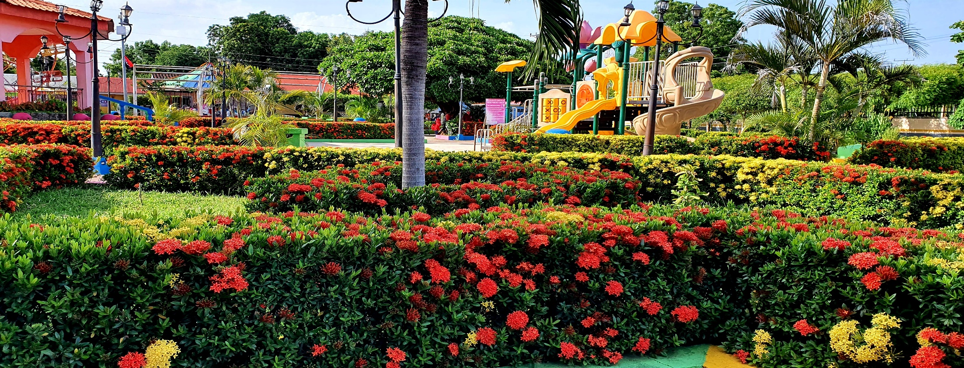
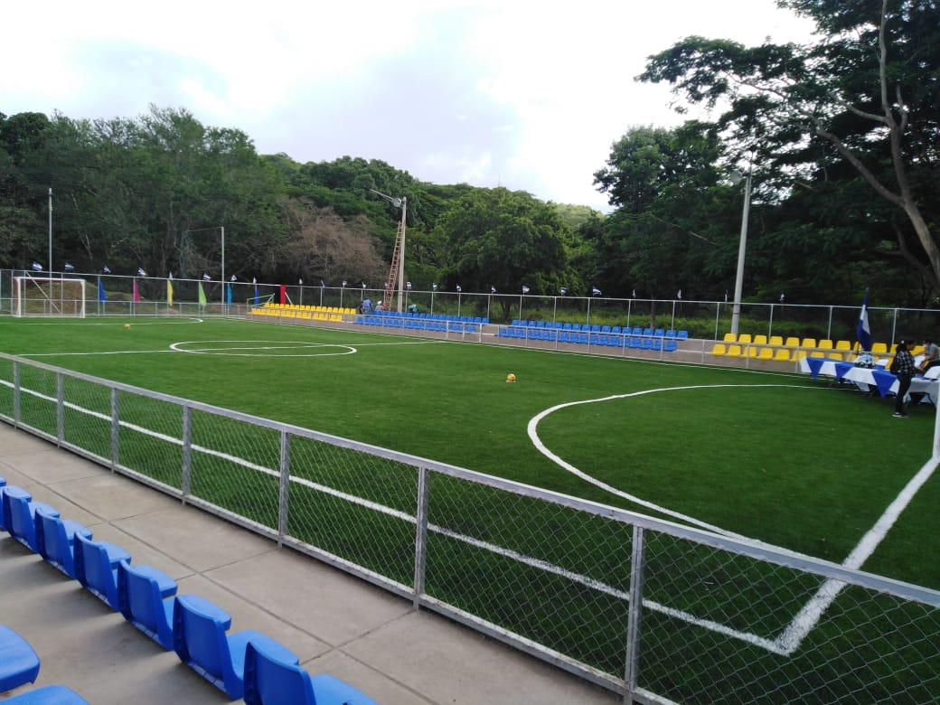

Slide 16
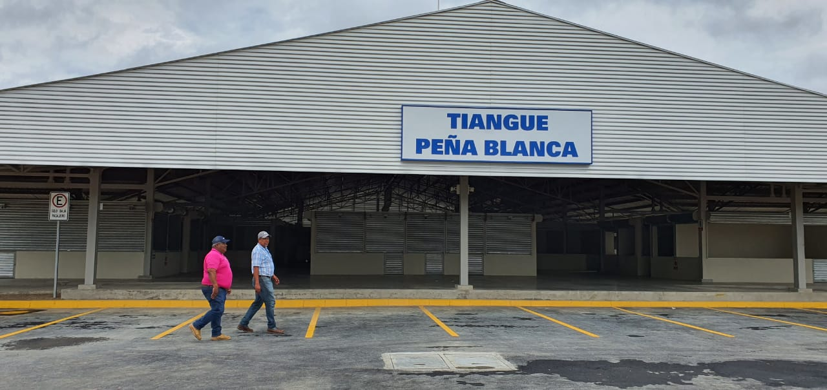
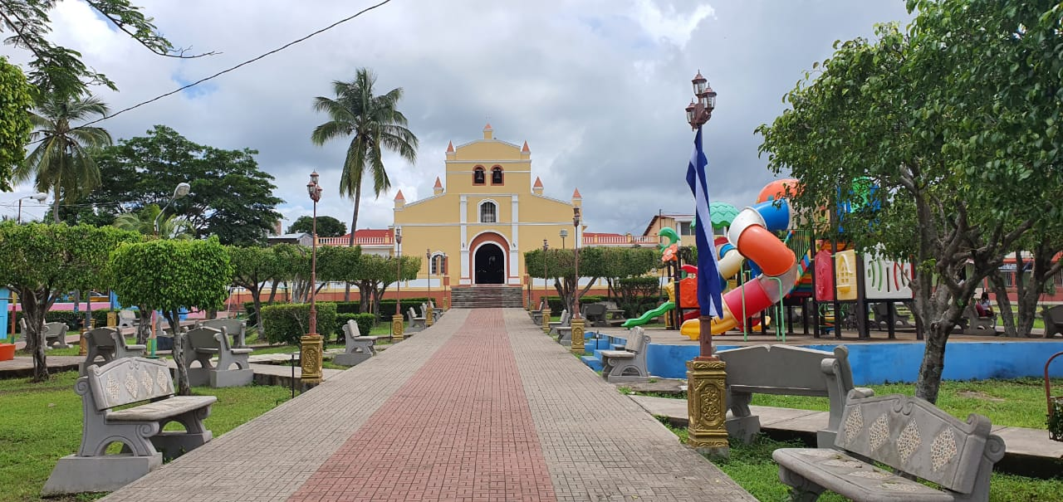
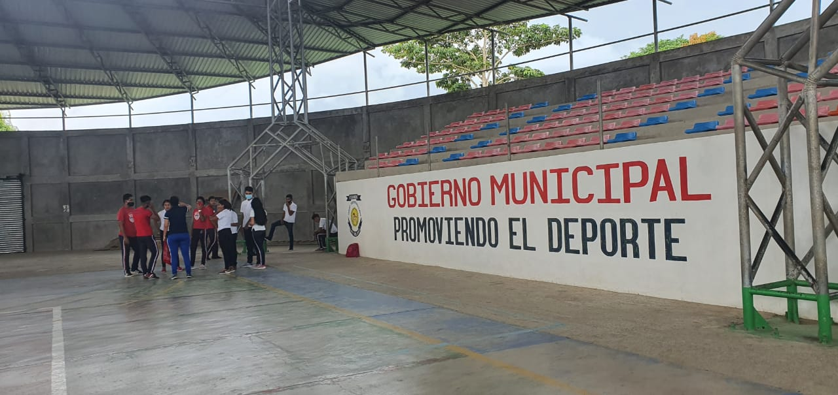
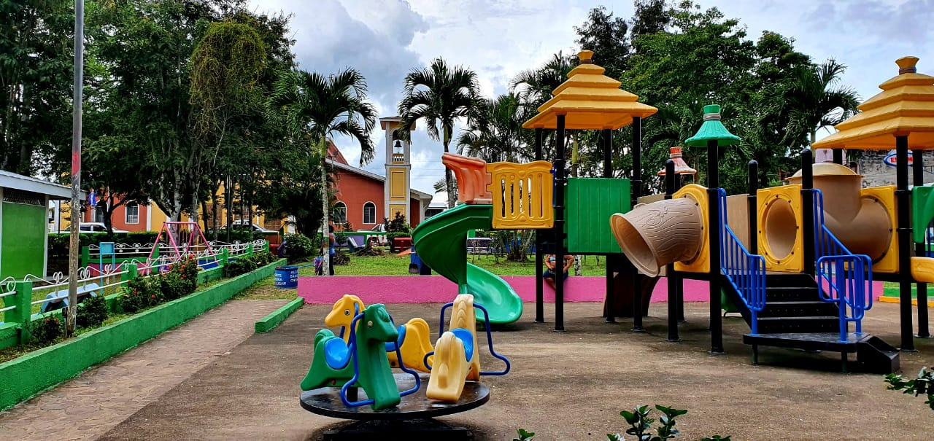

Slide 17
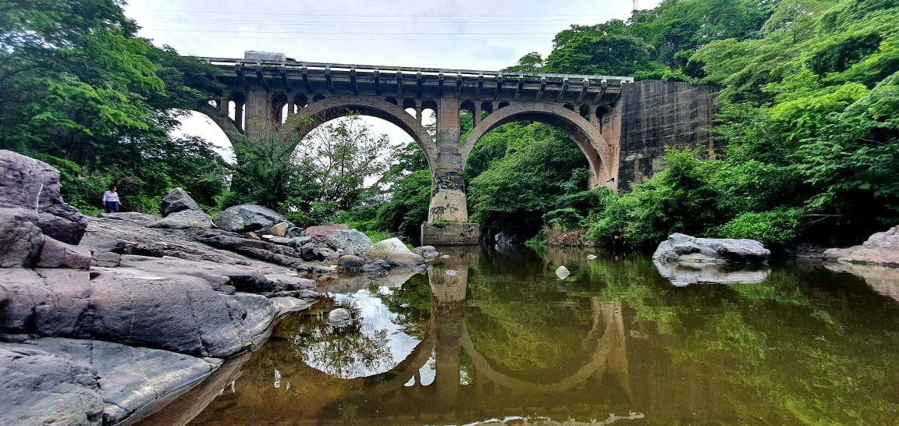

Slide 18
